Slide 1






e-북드림 (전자책 무료 구독 지원 서비스)
이용 가이드

Slide 2
‘e-북드림 (전자책 무료 구독 지원 서비스)’ 이란 ?
프리미엄 무제한 월 정액 eBook 서비스로써, 크레마클럽에서 제공해드리는
모든 도서를 약정기간 동안 무제한으로 독서 할 수 있는 서비스입니다.
각 지역의 독서교육종합지원시스템에 로그인 후 이용 가능합니다.

Slide 3
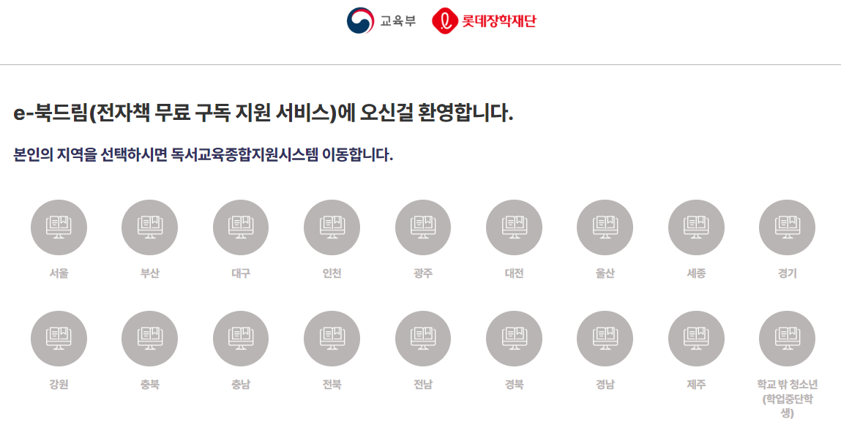
접속 방법 ( PC / MOBILE WEB )
링크 Click!
독서교육종합지원시스템으로 이동하기
링크접속
① 해당 링크 클릭 후 본인 지역의
독서교육종합지원시스템에 접속
본인 계정 로그인
e-북드림 배너 클릭 / 이동

Slide 4
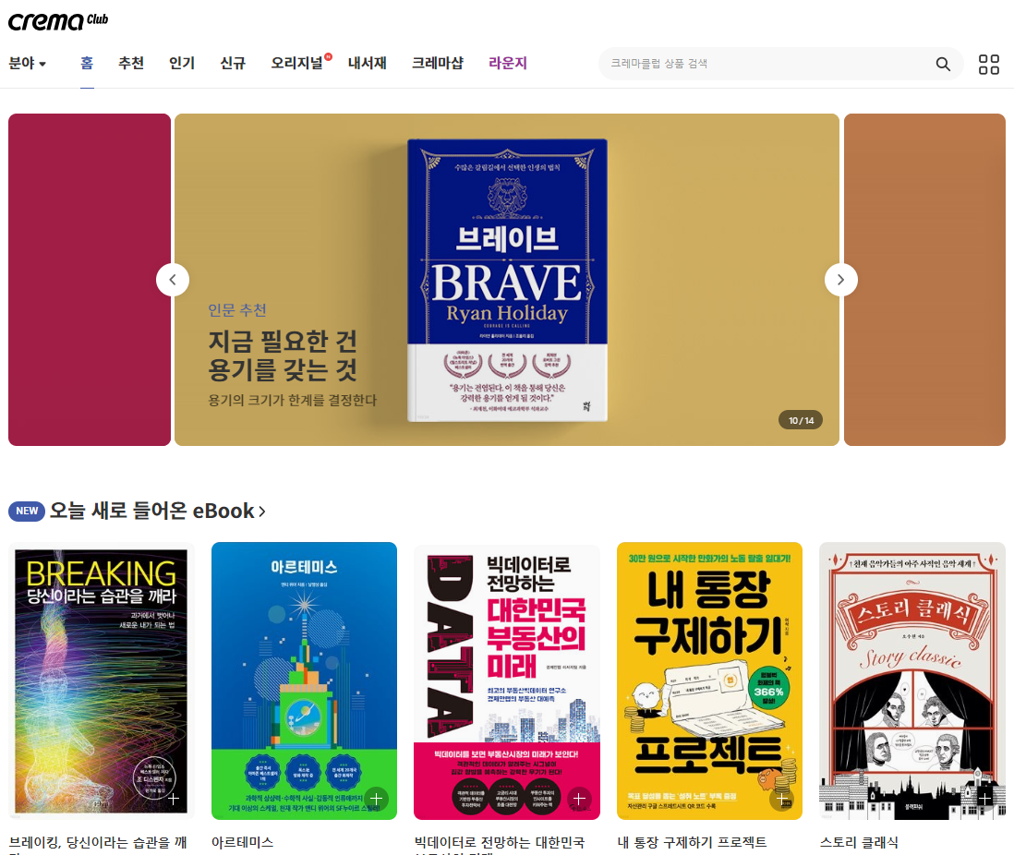
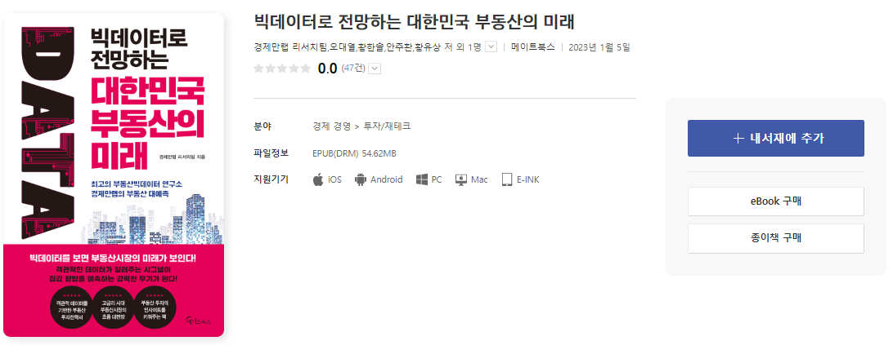
PC 도서 검색 방법
도서 검색 방법(웹사이트)
도서 분야 전체보기
: 크레마클럽에서 이용 가능한
모든 도서 분야별 검색
인기도서 혹은 신규도서 목록 中
분야별 검색
도서명 직접 검색
공지사항/이용안내/FAQ 메뉴
읽고 싶은 도서를 찾으면
‘나의 크레마클럽에 추가’ 클릭
※ 웹사이트는
검색 및 크레마클럽 추가만 가능함
※ 크레마클럽에 추가한 도서는
Mobile 혹은 PC 뷰어를 통해서만
독서 가능

Slide 5

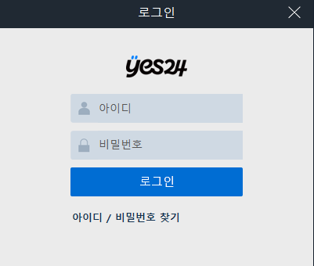
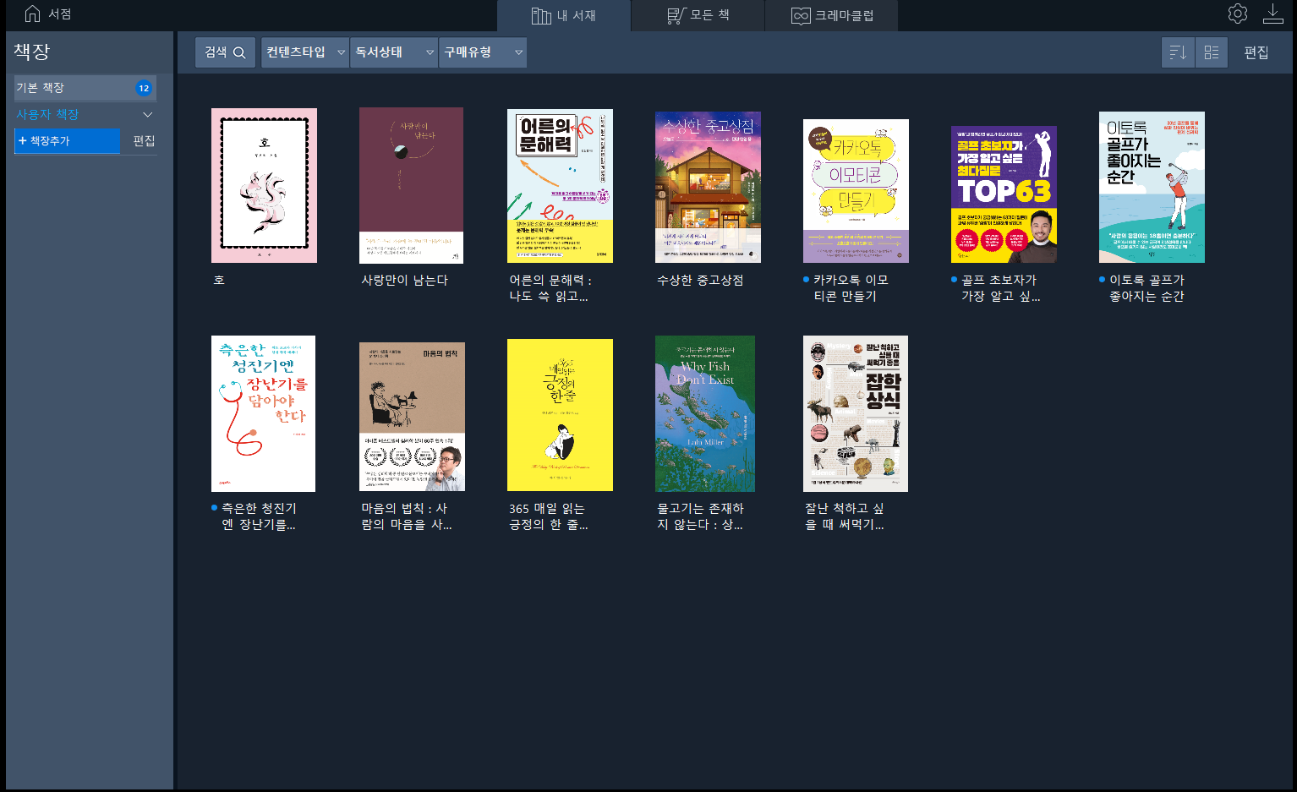
PC 뷰어 다운로드 받기
링크 Click!
PC 뷰어 바로가기
▶ PC 설치 최소사양
- 운영체제: Windows 7 이상
- 프로세서: Intel 팬티엄 D 2.8MHz 이상 또는 호환 CPU
- 메모리: 최소 2GB
- 하드드라이브: 최소 300MB의 빈 공간, 도서 다운로드를 위한 추가 공간 필요
* 다음페이지 설명 참조할 것
ID : pc화면 크레마클럽 ID 입력
PW: 독서교육종합지원시스템ID
(대문자일경우, 소문자로 변경 입력)
PC뷰어에서는 나의 크레마클럽에
추가된 도서만 확인이 가능합니다.
책선정은 PC 홈페이지나 앱에서만 가능합니다.

Slide 6
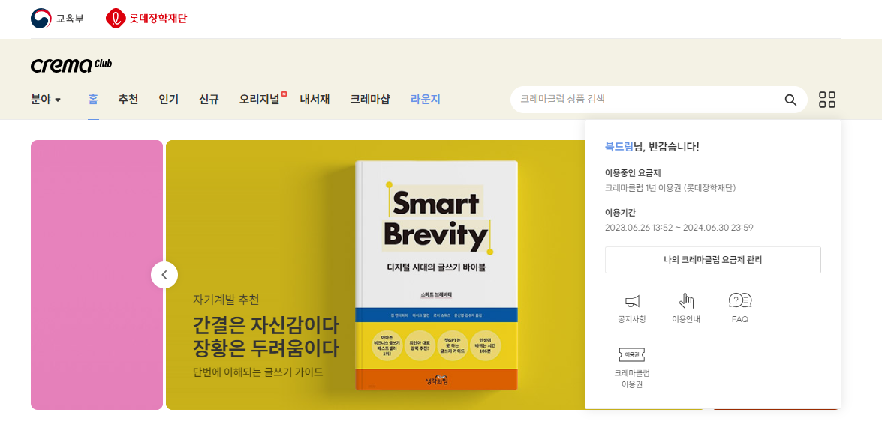
PC화면에서 크레마클럽 아이디 / 비밀번호 확인하기
마우스 커서 이동
su-s1_psh 님, 반갑습니다.
ID : PC화면에서 우측 상단의 클릭하여 확인
PW : 독서교육종합지원시스템 ID (대문자일 경우, 소문자로 변경 입력)

Slide 7
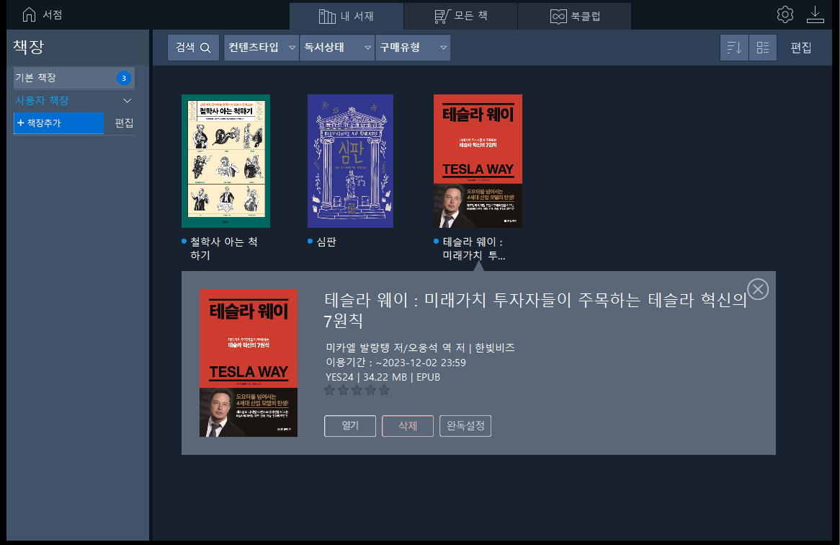
PC 뷰어 메뉴 안내
상단 기본 메뉴
①내 서재
내가 다운로드 받은 도서 리스트
- 열기 : 책 읽기
- 삭제 : 내 서재에서 삭제
- 완독설정 : 완독일자를 저장하여,
나만의 ‘독서 히스토리’ 설정
② 모든책(미사용 메뉴)
YES24 eBook을 ‘구매’한 리스트
- 크레마클럽 이용자는 eBook을
별도로 ‘구매’할 필요 없이
크레마클럽을 통해 자유롭게 이용 가능
③ 크레마클럽
YES24 크레마클럽에서 선택한 도서만
노출됨.
도서 검색 및 추가는 Mobile APP
또는 YES24 웹사이트를 이용.
* 본 가이드 11 페이지에서 추가 설명
①
②
③

Slide 8
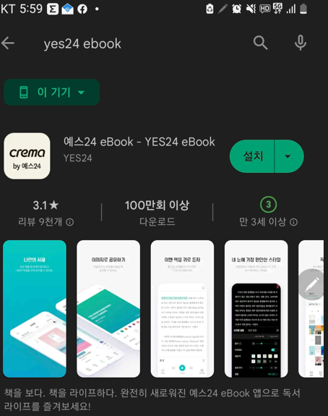
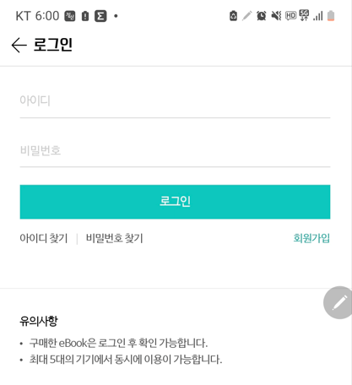
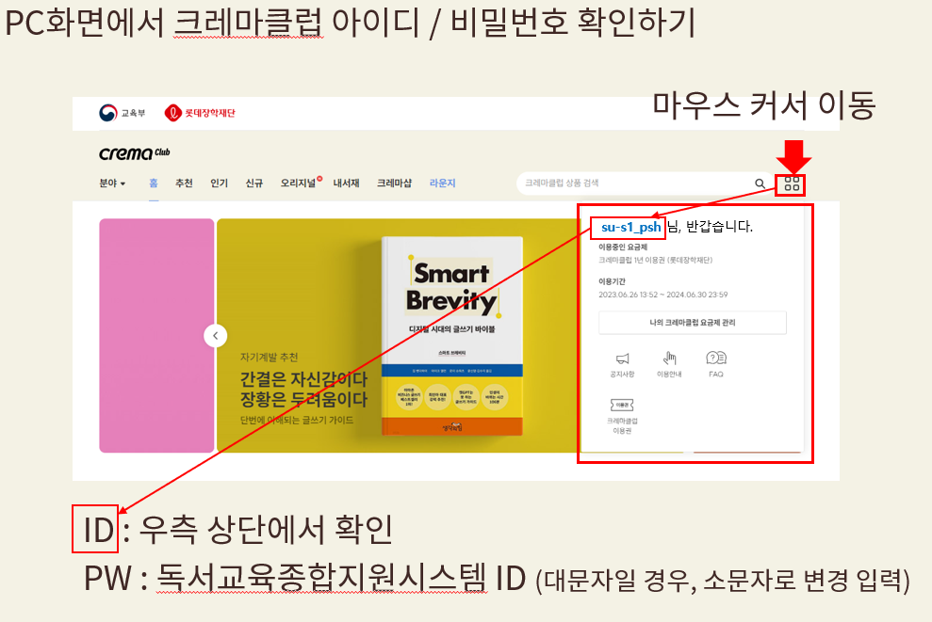
(교사만 해당 – 모바일 사용 방법)
① 앱 “yes24 ebook” 설치
② 로그인 하기
ID : pc화면 크레마클럽 아이디 입력
PW: 독서교육종합지원시스템ID
(대문자일경우, 소문자로 변경 입력)
<6p. 화면 참조>

Slide 9
(학교 밖 청소년만 해당 – 모바일 사용 방법)
① 앱 “yes24 ebook” 설치
② 로그인 하기
사전 신청을 통해
부여받은 ID / PW 입력

Slide 10
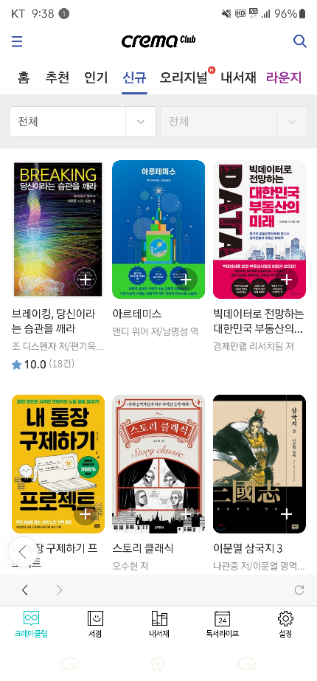
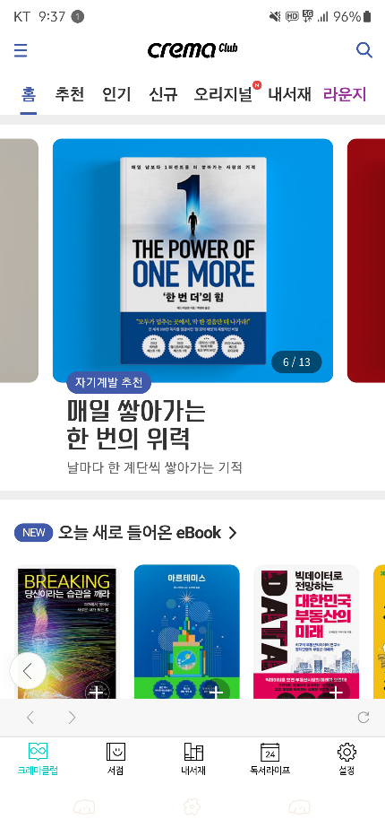
모바일 도서 검색 방법
②
④
도서 검색 방법(Mobile)
① 로그인 후 좌측 하단 ‘크레마클럽’ 선택
② 도서 분야 전체보기
: 크레마클럽에서 이용 가능한
모든 도서 분야별 검색
③ 인기도서 혹은 신규도서 목록 中
분야별 검색
④ 도서명 직접 검색
③
①

Slide 11
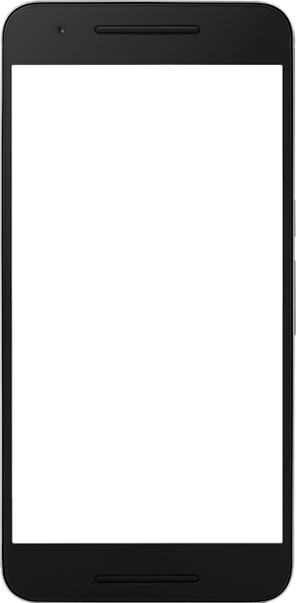
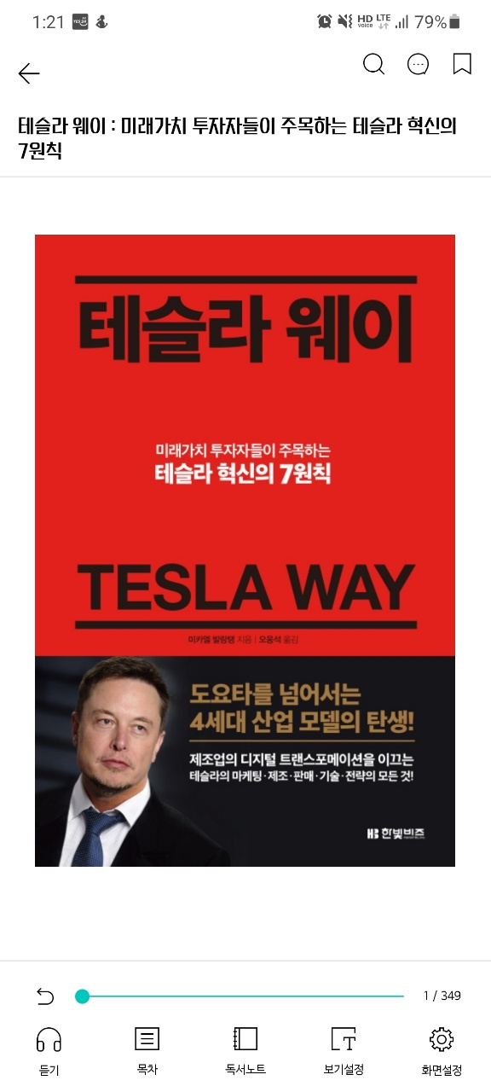
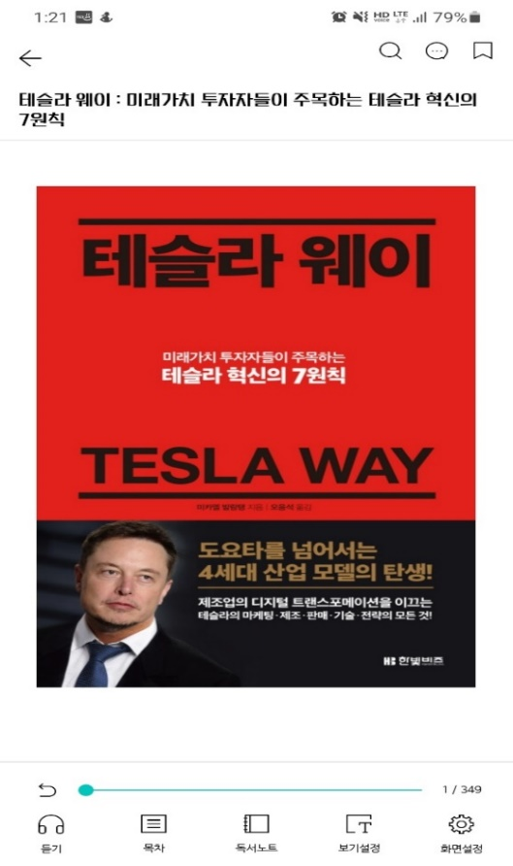
모바일 버튼 안내
음성기능(TTS: Text To Speech)
: 책 읽어주기 기능(기계음)
목차
: 전체 목차, 이미지 모아보기
독서노트
: 책갈피, 하이라이트, 메모 확인 가능
※ 하이라이트/메모는 원하는 텍스트를 드래그하여 작성 가능
보기설정
: 밝기, 배경 색, 글자 크기, 글꼴 변경 가능
화면설정
: 스크롤 방식, 잠김 등 뷰어 설정 가능
검색
: 도서 본문, 국어/영어사전(네이버), 백과(위키피디아) 검색
책갈피
: 페이지 지정하여 원하는 시기에 해당 페이지 바로 이동

Slide 12
자주하는 질문
1. 여러기기에서 동시에 이용 가능한가요?
→ YES24 크레마클럽 도서는 하나의 계정으로 최대 5대의 기기에서 이용하실 수 있으며, 다운로드 횟수는 제한이 없습니다.
(크레마 전자책 전용 (ex 모티프,S,사운드업 등)단말기 이용 시 최대 7대 등록 가능)
예) PC 3대+스마트폰 2대+크레마 단말기 2대=총 7 대
단말기 등록은 5대를 초과할 수 없으므로 이용하지 않는 단말기가 있거나, 다른 단말기에서 이용을 원하실 경우,
[설정(하단) 〉 YES24 ID 반갑습니다!] 메뉴에서 이용하지 않는 단말기를 등록 해제 후 등록하실 수 있습니다.
2. YES24 크레마클럽은 어떤 기기로 이용하나요?
→ YES24 크레마클럽은 Android 기기, iOS 기기(아이폰, 아이패드 등), 크레마 e-ink 단말기(크레마 터치 불가), PC 뷰어에서
이용하실 수 있습니다. 자세한 앱 이용안내는 아래 링크를 참고해주세요.
http://cremaclub.yes24.com/BookClub/Guide
3. 크레마클럽 서비스 대상 도서는 추가 되나요?
→ 크레마클럽 서비스 대상 도서는 매일 정기적으로 업데이트 됩니다.
[YES24 크레마클럽 〉 신규] 메뉴에서 매일 업데이트된 도서를 확인하실 수 있습니다.

Slide 13
4. 도서 무제한으로 사용할 수 있나요?
→ 이용기간 내 도서를 무제한으로 열람할 수 있습니다. 동시에 열람 가능한 도서는 제한이 없으며,
[나의 크레마클럽에 추가], [나의 크레마클럽에서 삭제] 버튼을 통해 현재 열람할 도서를 고를 수 있습니다.
5. 다운로드 받은 도서는 어디에서 볼 수 있나요?
→ 크레마클럽 페이지에서 [읽기] 버튼을 통해, 바로 책을 열 수 있습니다.
선택된 책은 책장의 [기본 책장]에 다운로드 되므로, 추후 책장에서도 선택한 도서를 열 수 있습니다.
※ 크레마클럽 도서는 대여도서처럼 이용기간이 함께 표기됩니다.
6. 책을 선택하여 읽다가, [선택 해제] 시 하이라이트, 메모, 책갈피 등의 데이터가 유지 되나요?
→ 하이라이트/메모/책갈피 등의 동기화 데이터는 유지됩니다.
크레마클럽에서 이용한 도서를 추후 소장용으로 구매하셔도 하이라이트/메모/책갈피는 동기화됩니다.
7. 크레마클럽으로 볼 수 있는 책들을 더 추가해 주세요.
→ YES24 크레마클럽 서비스 대상 도서는 매일 업데이트가 진행되고 있습니다.
[YES24 크레마클럽 〉 신규] 메뉴에서 매일 업데이트된 도서를 확인하실 수 있습니다.
앞으로 더욱 다양한 eBook을 제공할 수 있도록 노력하겠습니다.
→ http://cremaclub.yes24.com/BookClub/New

Slide 14

  YES24 고객센터 운영
  1544-3800

